Slide 1
Asma Pediátrica
Módulo 3
Leonardo Jange, Paula Eugênia, Rebecca Ferreira

Slide 2
Serviços Farmacêuticos no Ambiente Hospitalar
O farmacêutico é responsável por todo o fluxo do medicamento dentro da unidade de saúde e pela orientação aos pacientes internos e ambulatoriais.
Atua em diversos segmentos:
Administração e seleção de medicamentos (padronização)
Logística (aquisição, estoque e distribuição de medicamentos e correlatos)
Equipes de controle de infecção hospitalar
Participação em comissões hospitalares

Slide 3
O Farmacêutico e a Equipe Multidisciplinar
O farmacêutico interage com o prescritor, para garantir a segurança e a eficácia da terapêutica farmacológica;
Participa da discussão de casos clínicos;
Tem a função de promover junto aos demais profissionais de saúde o cumprimento da legislação sanitária vigente

Slide 4
O Farmacêuticos no Cuidado do Indivíduo
O farmacêutico é responsável por
Analisar a prescrição
Ajustar a dose, quando necessário
Verificar a ocorrência de interações medicamentosas
Fazer a conciliação medicamentosa
É responsável também pela composição, manuseio e armazenamento seguro de eventuais soluções intravenosas de uso parenteral e gases a serem usados pelo paciente.

Slide 5
Maria
5 anos, nascimento prematuro
Reside em centro urbano
Baixa renda familiar
Mora com os pais, irmão e avós paternos
Pais fumantes
Avó asmática
Frequenta escolinha
Faz uso de Beclometasona (400μg/dia) + agonista de beta-2 para alívio imediato; salbutamol em situações de crise
Maria teve crise respiratória

Slide 6
A Crise Respiratória
Fatores que desencadearam a crise:
Exposição frequente a alérgenos (como poeira doméstica)
Exposição à fumaça de cigarro (pais são fumantes)
Infecção viral
Foi levada ao pronto-socorro, onde foram feitos os exames físicos e testes de saturação arterial de oxigênio. Baseado na história clínica da Maria e nos resultados obtidos, foi contatada uma crise moderada com a necessidade de internação.

Slide 7
Parâmetros Avaliados Durante a Internação
Níveis de oxigênio - devem ser mantidos acima de 90%
Hidratação - Em crises moderadas/severas, crianças geralmente apresentam desidratação por dificuldade em ingerir líquidos
Pediatric Asthma Score (PAS) - Utilizado para determinar a melhor opção de tratamento

Slide 8
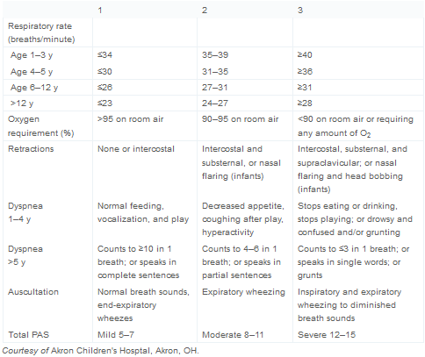
PAS
Pediatric
Asthma
Score
Utilizada para determinar o tratamento mais eficiente dependendo da pontuação.

Slide 11
KLINE-KRAMMES, S. MD; PATEL, N. H. MD; ROBINSON, S. MD. Childhood Asthma : A Guide for Pediatric Emergency Medicine Providers. Emergency Medicine Clinics of North America, v. 31, i. 3, p. 705-732, 2013.

Slide 12
A Terapia
Pronto atendimento: administração de Beta-2 agonista inalatório (indicada para todos os pacientes, medicação mais importante) e corticóide sistêmico. → indicado uso de spray com espaçador
Internação: Anamnese obtida com os pais de Maria para garantia de segurança de tratamento. Houve administração de corticóide sistêmico, 2mg/kg (Dexametasona^{[1]}) e administração tripla de Ipratróprio + Salbutamol^{[2]} (Combivent®)
Maria teve seus sintomas reavaliados de 20 em 20 minutos

Slide 13
A Alta
Após 2 administrações de Combivent/Dexometasona, Maria teve alívio dos sintomas
Prescrição de corticóides sistêmicos por mais 5 dias. Possíveis efeitos colaterais explicados aos pais, para garantir adesão
Família orientada a se atentar aos fatores de risco de Maria e manter normalmente a utilização de Beclometasona, e Salbutamol para as crises ocasionais

Slide 14
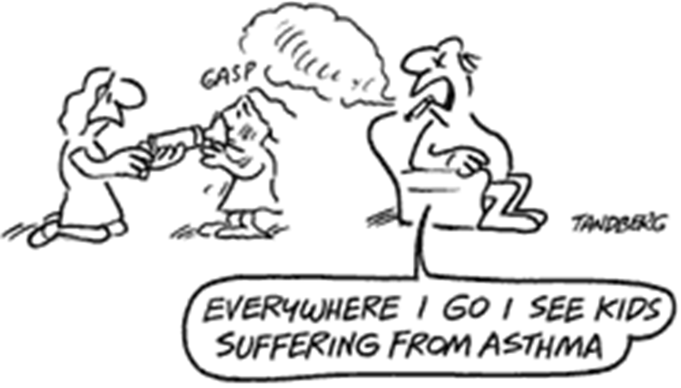

Slide 15
Referências
F. Qureshi, A. Zaritsky, M.P. Poirier. Comparative efficacy of oral dexamethasone versus oral prednisone in acute pediatric asthma. J Pediatr, v. 139, i. 1, p. 20–26, 2001.
KLINE-KRAMMES, S. MD; PATEL, N. H. MD; ROBINSON, S. MD. Childhood Asthma : A Guide for Pediatric Emergency Medicine Providers. Emergency Medicine Clinics of North America, v. 31, i. 3, p. 705-732, 2013.
IV Diretizes Brasileiras para o Manejo da Asma. J. bras. pneumol., São Paulo , v. 32, supl. 7, p. S447-S474, Nov. 2006 .

Slide 16
Asma Pediátrica
Módulo 2
Leonardo Jange, Paula Eugênia, Rebecca Ferreira

Slide 17
Maria
5 anos
Nascimento prematuro
Reside em centro urbano
Baixa renda familiar
Mora com os pais, irmão e avós paternos
Divide quarto com pais e irmão
Pais fumantes
Avó asmática
Frequenta escolinha

Slide 18
Asma pediátrica
Falta de adesão ao tratamento
Equipe multidisciplinar
Papel do farmacêutico
→ Onde encontrar o farmacêutico?
UBS, AMA, AME, AMA-E, UPA, Ambulatórios Hospitalares, Instituições Geriátricas e Atendimento Domiciliar

Slide 19
Papel do farmacêutico - dispensação de medicamentos
Orientação quanto ao uso do medicamento:
- Posologia
- Interação com alimentos e outros medicamentos
- Reações adversas
- Condições de conservação do produto

Slide 20
Papel do farmacêutico - Acompanhamento farmacoterapêutico
- Interpretação de exames laboratoriais
- Identificação de problemas na farmacoterapia
- Elaboração de plano de cuidado junto ao paciente
- Intervenções farmacêuticas (se necessário)
AÇÕES VISAM GARANTIR SEGURANÇA E EFETIVIDADE DO TRATAMENTO

Slide 21
Farmacoterapia
Problemas relacionados ao uso de medicamentos:
Frequência inapropriada
Administração e/ou dose incorreta
Suspensão do tratamento
Automedicação
Como resolvê-los ou evitá-los? Acompanhamento farmacêutico.

Slide 22
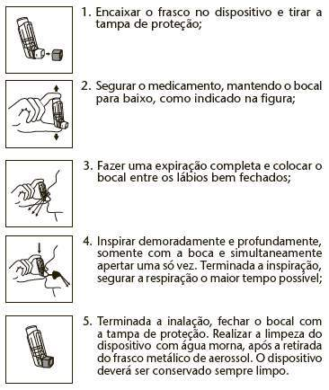
Farmacoterapia
Administração incorreta do dispositivo inalatório.

Slide 23
Eventos Adversos
Locais: candidíase oral e esofagiana
Sistêmicos: retardo do crescimento
Papel do farmacêutico
O farmacêutico deverá orientar o indivíduo a não interromper o tratamento quando surgir um evento adverso, até que o médico faça a adaptação farmacoterapêutica necessária.

Slide 24
Eventos Adversos - Exemplo
Rumores sobre o efeito de Corticosteróides inalatórios no crescimento da criança podem chegar aos ouvidos dos pais, afetando o julgamento de adesão ao tratamento
Crescimento versus asma – aspectos importantes segundo o Global Initiative for Asthma (GINA) :
– Não existem estudos demonstrando relevância estatística e clínica de efeitos adversos no crescimento com o uso de doses de 100 μg a 200 μg de CI por dia.
– O retardo no crescimento pode ser observado com todos os tipos de CI quando administrados a uma dose suficientemente alta sem ser ajustada para a gravidade da doença.
– Retardo do crescimento em estudos a curto e médio prazos é dose-dependente.

Slide 25
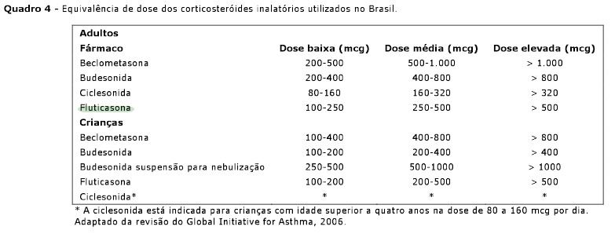
Farmacoterapia
Para pacientes pediátricos, os medicamentos utilizados são:
Beclometasona
Budesonida
Fluticasona
Ciclesonida
IV Diretrizes Brasileiras para o Manejo da Asma, Rev. bras. alerg. imunopatol., 2006

Slide 26
Modificação da Farmacoterapia
Ineficiência da farmacoterapia
Presença de eventos adversos agudos
Medicamento financeiramente inviável
Medicamento inacessível por falta de disponibilidade no mercado

Slide 27
Referências
http://unicastelo.br/portal/o-papel-do-farmaceutico-na-equipe-multidisciplinar-como-estrategia-de-prevencao-dos-erros-de-medicacao/
http://www.sbrafh.org.br/rbfhss/public/artigos/2012030311BR.pdf
http://www.asbai.org.br/revistas/vol294/asma_induzida_aspirina.pdf
http://www.asmabronquica.com.br/medical/tratamento_asma_doses_efeitos_colaterais.html
http://www.sbp.com.br/img/cursos/asma/asma_pediatrica02.pdf

Slide 28
Asma Pediátrica
Leonardo Jange, Paula Eugênia, Rebecca Ferreira

Slide 29
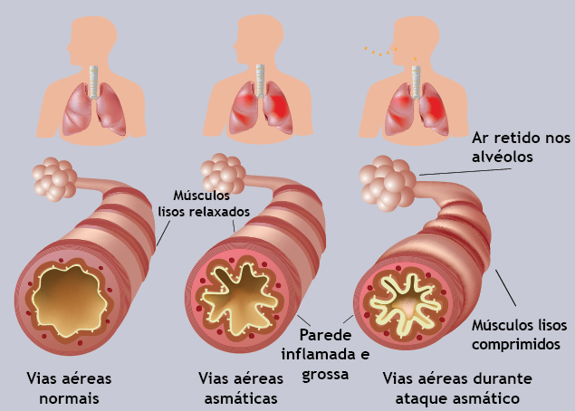
A doença
Doença inflamatória crônica
Aumento da sensibilidade das vias aéreas inferiores
Limitação ao fluxo aéreo

Slide 30
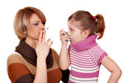
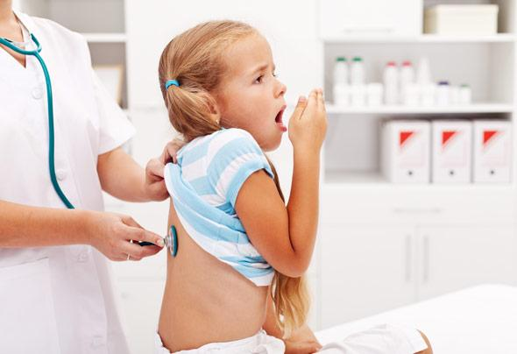
Sintomas
Causas
sibilância (chiado)
dispnéia (dificuldade para respirar)
aperto no peito
tosse
fatores genéticos
exposição ambiental a alérgenos e irritantes

Slide 31
Incidência
Mundial: 6-7 anos: 11,6% e 13-14 anos: 13,7%
Brasil: ~20% (para as duas faixas etárias)
Terceira maior causa de hospitalizações de crianças no SUS

Slide 32
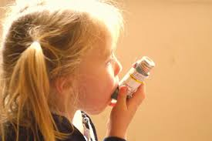
Tratamento
não-farmacológico:
redução do índice de gordura corporal (pacientes acima do peso)
reduzir exposição de fumaça e afins
exercícios respiratórios fisioterapêuticos
farmacológico:
broncodilatadores
cromonas
antagonista de leucotrienos
corticoesteróides sistêmicos

Slide 33
Além dos medicamentos...
Plano Nacional de Controle da Asma (PNCA) estabelece um guia com instruções aos pacientes e familiares para conduzir tratamento em casa e na escola.

Slide 34
Maria
5 anos
Nascimento prematuro
Reside em centro urbano
Baixa renda familiar
Mora com os pais, irmão e avós paternos
Divide quarto com pais e irmão
Pais fumantes
Avó asmática
Frequenta escolinha

Slide 35
Descoberta da doença
Foi descoberta quando Maria tinha 3 anos devido à crise respiratória. Maria foi levada ao Pronto Socorro. E então, foi diagnosticada a doença. E, devido frequência dos sintomas, foi identificado que se tratava de asma moderada.

Slide 36
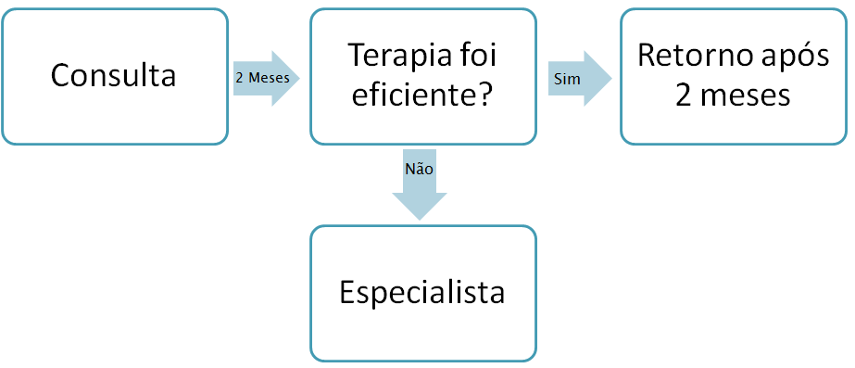
Atendimento
Primeiro atendimento realizado em Pronto Socorro, pois tratava-se de crise asmática;
Atendimentos seguintes realizados em Ambulatório ou AME.

Slide 37
Acesso ao Medicamento
Os medicamentos para a asma tem custo elevado, no entanto, podem ser encontrados em Farmácia Popular gratuitamente.

Slide 38
Adesão ao Tratamento
Por se tratarem de crianças, a adesão ao tratamento fica dependente dos familiares. Assim, para auxiliar na adesão ao tratamento, deve-se orientar familiares e profissionais da educação, sobre medidas a serem tomadas.

Slide 39
Referências
https://www.sbp.com.br/img/cursos/asma/asma_pediatrica03.pdf
http://www.asbai.org.br/revistas/vol295/IV_diretrizes_brasileiras_para_o_manejo_da_asma.pdf
http://www.scielo.br/scielo.php?pid=S0104-07072013000100021&script=sci_arttext&tlng=pt
http://www.scielo.br/scielo.php?script=sci_arttext&pid=S1806-37132006001100002
http://www.hospitalinfantilsabara.org.br/saude-da-crianca/informacoes-sobre-doencas/abc-saude-infantil/a/asma-tratamento-da-crise-no-pronto-socorro/
http://www.asmabronquica.com.br/medical/tratamento_asma_hospitalar.html
http://portalsaude.saude.gov.br/images/pdf/2015/junho/17/Lista-medicamentos-aquitem-usuario.pdf
http://portalsaude.saude.gov.br/index.php/o-ministerio/principal/secretarias/sgep/doges-departamento-de-ouvidoria-geral-do-sus/ouvidoria-g-sus/noticias-ouvidoria-geral-do-sus/23872-quem-tem-direito-ao-desconto-do-programa-da-farmacia-popular-e-como-ele-incide

